Slide 1


Slide 2

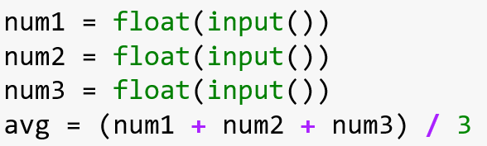
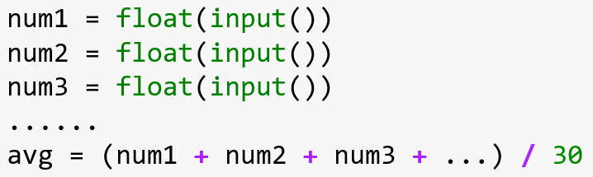
课程引入
读取三个数字，并计算平均数
如果是 30 个数呢？

Slide 3
目标
1
列表的定义与操作（掌握）
2
列表的嵌套 （掌握）
3
列表解析式 （了解）

Slide 4
1
列表的定义
目录
2
列表的操作
3
嵌套列表
4
列表解析式
5
lambda 函数

Slide 5
1
列表的定义
目录
2
列表的操作
3
嵌套列表
4
列表解析式
5
lambda 函数

Slide 6
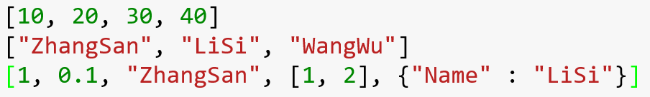
一、列表的定义
列表是Python中内置可变序列，是一个有序集合，列表中的每一个数据称为元素，列表的所有元素放在一对中括号“[”和“]”中，并使用逗号分隔开；
当列表元素增加或删除时，列表对象自动进行扩展或收缩内存，保证元素之间没有缝隙；
在Python中，一个列表中的数据类型可以各不相同，可以同时分别为整数、实数、字符串等基本类型，甚至是列表、元素、字典、集合以及其他自定义类型的对象；
例如：

Slide 7
1
列表的定义
目录
2
列表的操作
3
嵌套列表
4
列表解析式
5
lambda 函数

Slide 8
二、列表的操作
1. 列表创建与删除
1.1 列表创建
学生信息管理系统
学号 | 姓名 | 性别 | 年龄 | 入学成绩
01 | 张三 | 男 | 18 | 420
第一种方法：所有元素放在一对中括号“[”和“]”中，并使用逗号分隔开
第二中方法：使用 list() 函数

Slide 9
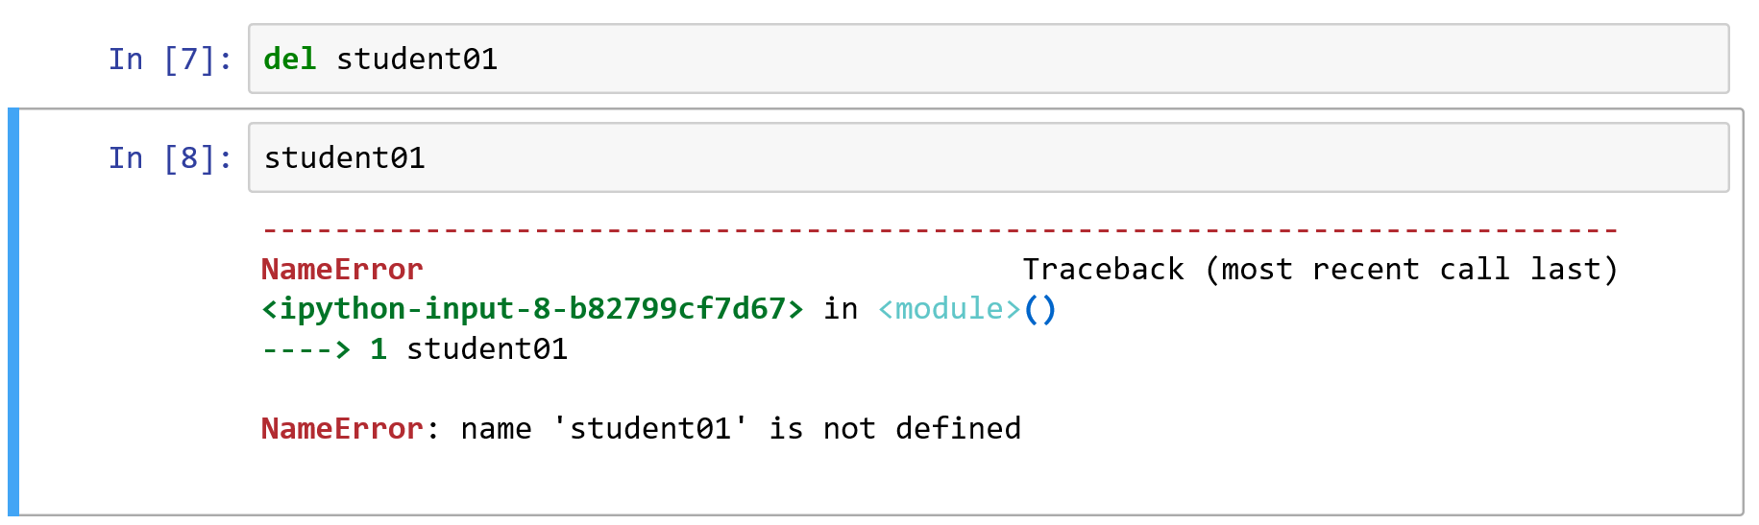
二、列表的操作
1.2 列表删除
使用 del 命令进行删除：

Slide 10
二、列表的操作
2. 列表元素的访问
学生信息管理系统
 | 学号 | 姓名 | 性别 | 年龄 | 入学成绩
student01 | 01 | 张三 | 男 | 18 | 420
index | 0 | 1 | 2 | 3 | 4
index | -5 | -4 | -3 | -2 | -1
student01[0] is 01
student01[-5] is 01
student01[-1] is 420
student01[7] ERROR!

Slide 11
二、列表的操作
3. 列表元素的增加
 | 学号 | 姓名 | 性别 | 年龄
student01 | 01 | 张三 | 男 | 18
入学成绩
420
使用列表对象的 append() 方法
使用列表对象的 insert() 方法
使用列表对象的 extend() 方法
使用 “+” 运算法
Warning: 建议使用 append() 方法，尽量少使用 insert() 方法

Slide 12
二、列表的操作
4. 列表元素的删除
 | 学号 | 姓名 | 性别 | 年龄 | 入学成绩
student01 | 01 | 张三 | 男 | 18 | 420
使用 del 命令删除列表中的指定位置上的元素
使用列表的 pop() 方法删除并返回指定（默认为最后一个）位置上的元素
使用列表对象的 remove() 方法删除首次出现的指定元素
Warning: 建议使用 pop() 方法，尽量少使用 remove() 方法删除列表元素

Slide 13
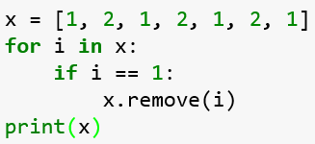
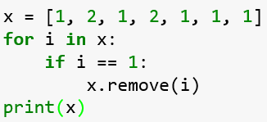
二、列表的操作
4. 列表元素的删除
删除列表中指定元素的所有重复，“循环 + remove()”方法：
[2, 2, 2]
[2, 2, 1] Why?
Warning：当列表元素增加或删除时，列表对象自动进行扩展或收缩内存，保证元素之间没有缝隙；

Slide 14
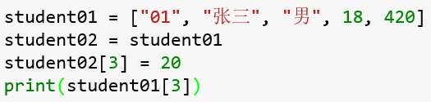
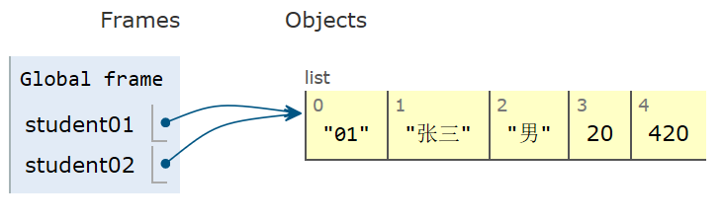
二、列表的操作
5. 列表元素的修改
20
学号 | 姓名 | 性别 | 年龄 | 入学成绩
01 | 张三 | 男 | 18 | 420
5.1 列表的赋值
下列代码的执行结果是？

Slide 15
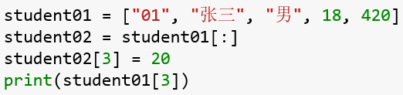
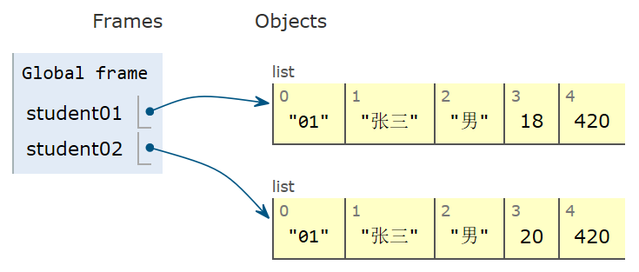
二、列表的操作
5.1 列表的赋值
下面的呢？

Slide 16
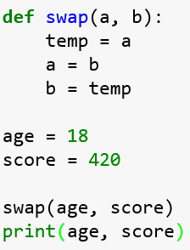
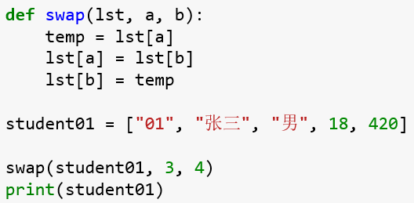
二、列表的操作
5.2 列表做函数参数
交换列表中两个元素的函数
VS
18, 420
['01', '张三', '男', 420, 18]

Slide 17
1
列表的定义
目录
2
列表的操作
3
嵌套列表
4
列表解析式
5
lambda 函数

Slide 18
三、嵌套列表
1. 嵌套列表的表示
学号 | 姓名 | 性别 | 年龄 | 入学成绩
01 | 张三 | 男 | 18 | 420
02 | 李四 | 男 | 19 | 400
03 | 王五 | 男 | 17 | 470
0
1
2
0
1
2
3
4
列表的列表
访问第三行、第二列的元素：students[2][1]
请问：len(students) 的结果是？

Slide 19
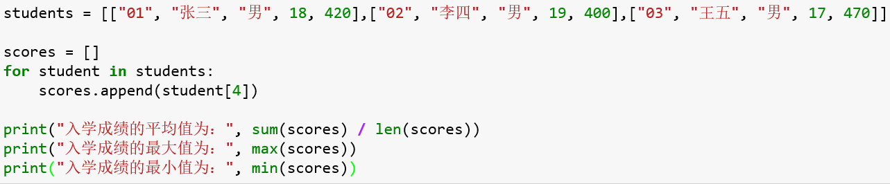
三、嵌套列表
2. 嵌套列表的示例
计算所有学生入学成绩的平均值、最大值以及最小值
入学成绩的平均值为： 430.0
入学成绩的最大值为： 470
入学成绩的最小值为： 400

Slide 20
1
列表的定义
目录
2
列表的操作
3
嵌套列表
4
列表解析式
5
lambda 函数

Slide 21
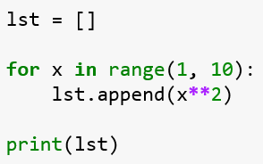

四、列表解析式
1. 列表解析式的表示
一种由原列表创建新列表的简洁方法
[ 表达式 for 变量 in 列表 if 条件 ]
如生成值为 $\left\{x^{2}:xε\left\{1…9\right\}\right\} 的$列表
列表解析式

Slide 22
四、列表解析式
2. 列表解析式的示例
计算所有学生入学成绩的平均值
使用列表解析式生成 100 以内的所有素数

Slide 23
1
列表的定义
目录
2
列表的操作
3
嵌套列表
4
列表解析式
5
lambda 函数

Slide 24
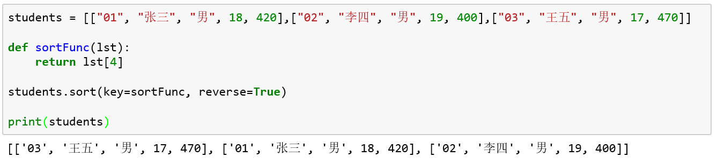
五、lambda 函数
按照学生入学成绩由高到低排列

Slide 25
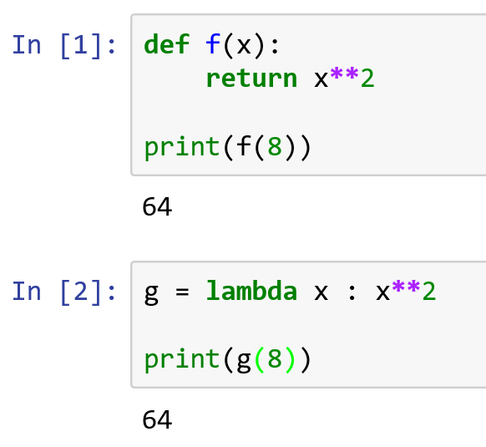
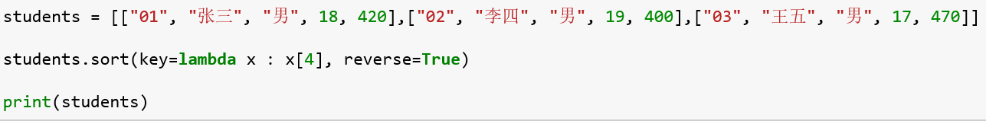
五、lambda 函数
定义匿名函数
lambda 函数实现学生按入学成绩从高到低排序

Slide 26


